Slide 1
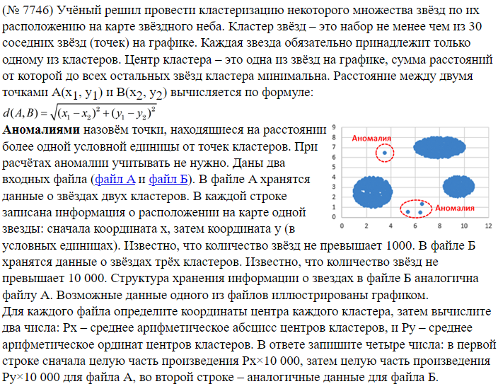


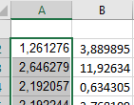
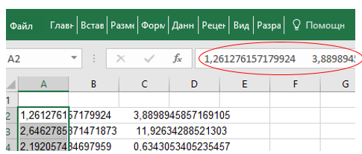
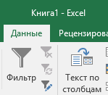
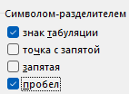
Алгоритм загрузки данных
из файла
1.Открываем текст файла
2.Копируем в Excel во 2-ю строку
(1-я строка – заголовок/фильтр)
3-6. С помощью инструментария
Excel преобразуем столбец A
строковых данных в столбцы X, Y
координат звезд для выделения
кластеров и удаления аномалий
Далее стоим точечную диаграмму и, убрав аномалии, разделяем данные на страницы Excel по кластерам
1
4
2
5
6
3

Slide 2
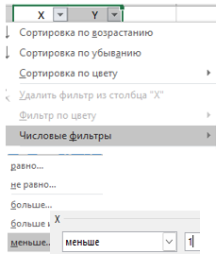
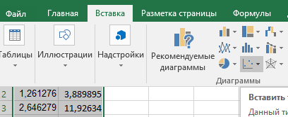
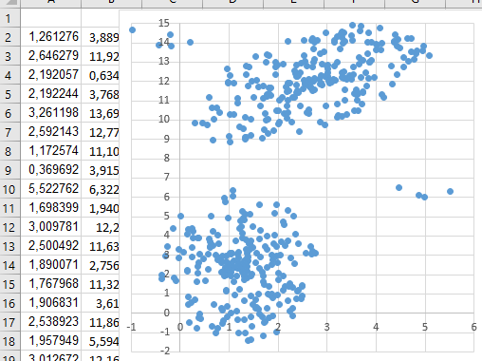
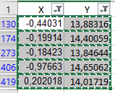

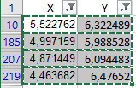

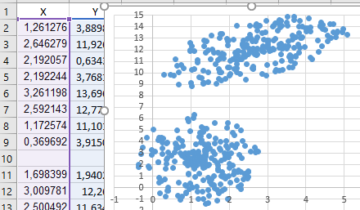

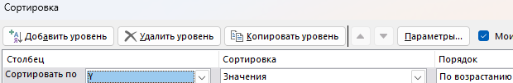
Разделение данных кластеров на отдельные листы Excel
1)Строим точечную диаграмму и удаляем аномалии числовыми фильтрами:
Имеем 2 кластера и 2 аномалии, которые выбираем
фильтрами (X<1; Y>13) и (X>4; Y<7), а затем удаляем…
2)Удаляем пустые строки в столбцах X,Y:
Выделяем столбцы A и B и сортируем их данные:
Теперь пустых строк больше нет…
Мы отсортировали данные по координате Y, а из рисунка видно, что кластеры разделяет линия Y=8.
Фильтруем данные с Y>8, копируем на 2-й лист, удаляем с первого, где теперь только 1 кластер…

Slide 3
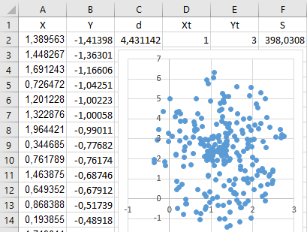
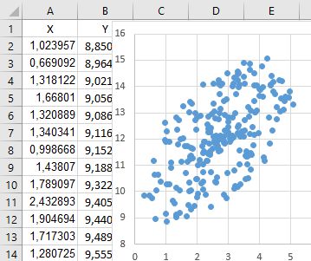
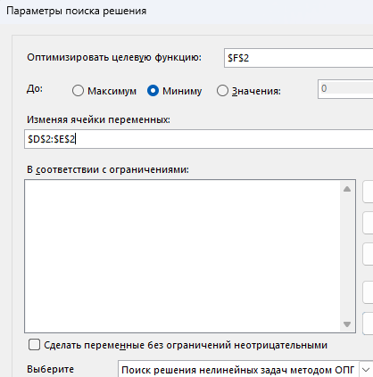

Лист A1
Лист A2
Точечные диаграммы больше не нужны и приведены лишь для демонстрации разделения кластеров.
На листе A1 добавим столбцы данных, C-F, подписав их: d-расстояние каждой звезды до центроида;
(Xt, Yt)-ожидаемые координаты центроида; S-сумма d для всех звезд кластера.
Центроид - точка, для которой значение S минимально.
(начальные Xt, Yt берем приближенно, по диаграмме)
Воспользуемся «Поиском решения» (метод ОПГ):
Если в меню «Данные» нет «Поиска решения»,
То нужно подключить эту опцию в меню
«Файл»-> «Параметры»->«Надстройки»
Сортируем X, Y, d по d по возрастанию, берем несколько
звезд, ближайших к (Xt, Yt), выделяем ту, где подставив
ее координаты в D2 и E2 получим меньшее значение S.
Повторяем то же самое для второго кластера…

Slide 4
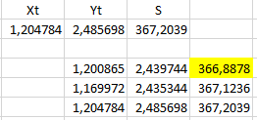
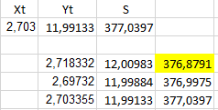

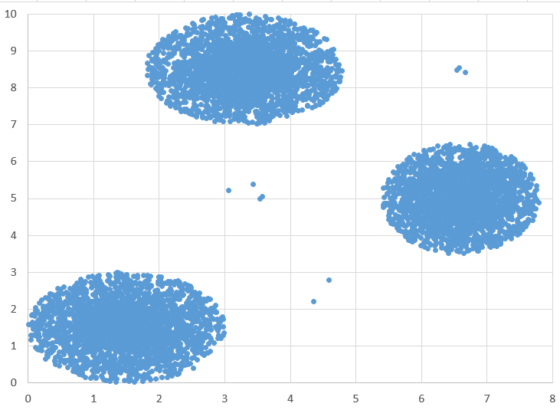
Ответ: 19595; 72247
Для файла Б точечная диаграмма имеет вид:
Здесь фильтры для трех аномалий:
(X>6), (Y>8); 2) (X>4), (Y<3);
3) (X между [3;4]), (Y между [4;6])
Удалив аномалии и, путем сортировки, как и раньше,
убрав пустые строки, получим 3 кластера.
Часто для их разделения применяют вспомогательные элементы:
круг, наклонная прямая, выделение нужной области прямоугольниками для
фильтрации, постепенно дописывая данные
к кластерам и пр., но здесь достаточно
последовательно использовать фильтры:
1)(X>5); и 2)(Y>6), каждый раз копируя
данные на отдельный лист, удаляя с основного, а затем обязательно сортируя пары X, Y
(столбцы A и B) по любой из координат.
Далее используем «Поиск решения» на каждом листе, и всё остальное, как и у файла A:

Slide 5
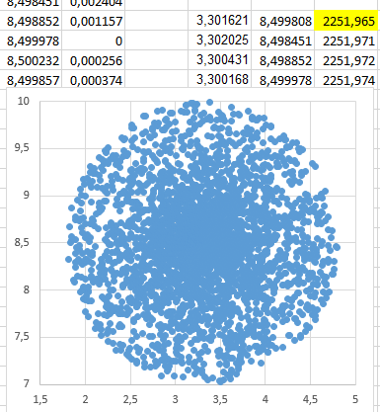
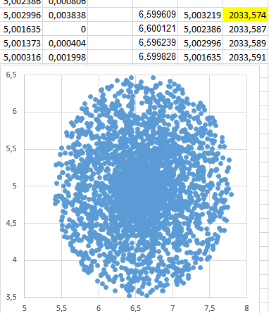
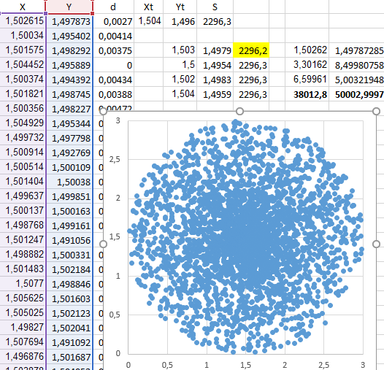
Ответ: 38012; 50002
В заключение несколько лайфхаков, которые удобно применять в данной задаче:
1)Выделение столбцов данных при фильтрации «от выделенного фрагмента»: Ctrl+Shift+↓
2)При создании новых листов строку заголовков копировать с предыдущего, а группу C2:F2 копировать, но вставлять как функции (специальная вставка)
3)При замене (Xt, Yt), полученных «Поиском решения» на реальные координаты звёзд
(после сортировки по d) везде использовать Копирование/Вставку как Ctrl+C/Ctrl+V, но не для ячейки F2, т.к. скопируется «=СУММ(C:C)», при этом C:C заменится на другие буквы.
Здесь можно копировать Ctrl+C, но дальше выполнять «вставку значения»…
4)При сложной форме кластера нужно будет использовать ступенчатую фильтрацию с дописыванием на лист данных каждого из фрагментов (см. следующий слайд), или применять технологии, описанные на слайдах для классов технического профиля (7-10).

Slide 6
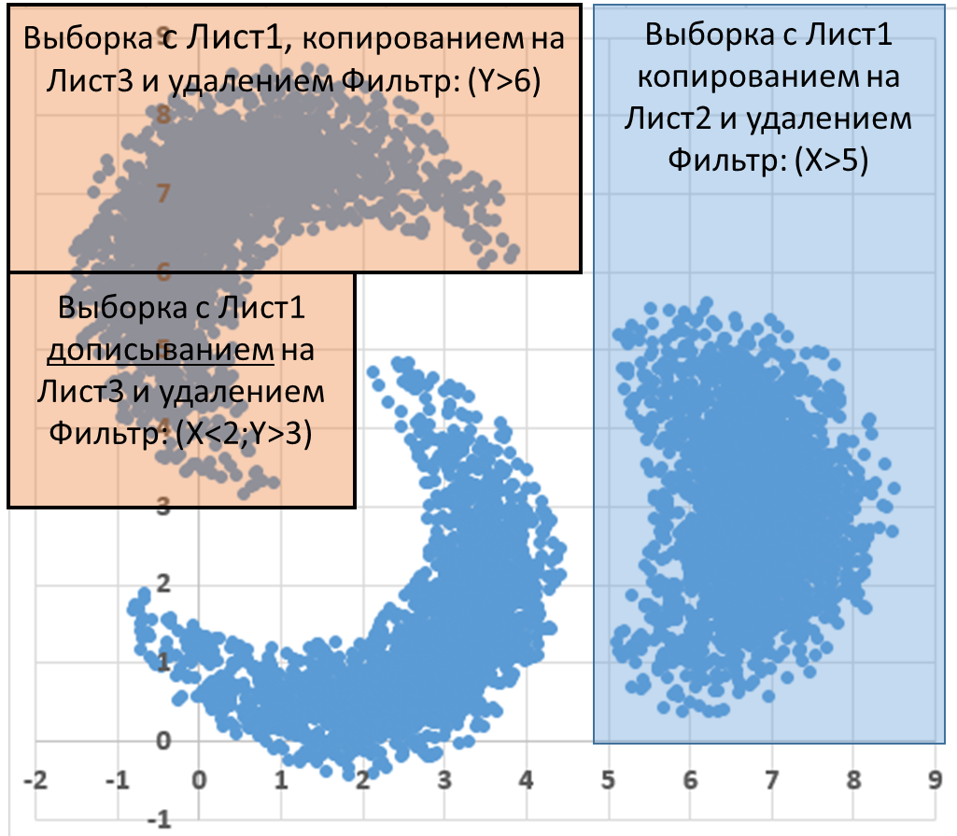
Пример выделения кластеров ступенчатой фильтрацией

Slide 7
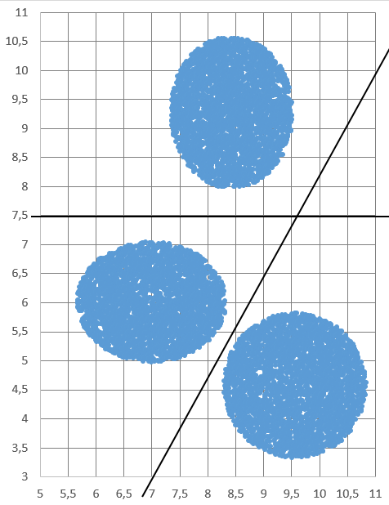
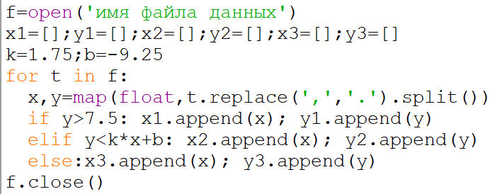
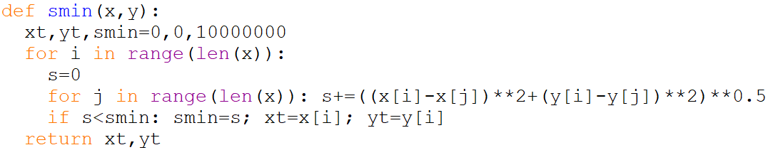
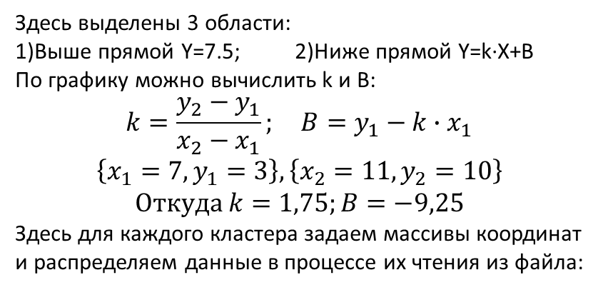
Пример деления кластеров по областям фильтрацией линиями
Здесь выделены 3 области:
1)Выше прямой Y=7.5; 2)Ниже прямой Y=k·X+B
По графику можно вычислить k и B:
$$k=\frac{y_{2}−y_{1}}{x_{2}−x_{1}}; B=y_{1}−k∙x_{1}$$
$$\left\{x_{1}=7,y_{1}=3\right\},\left\{x_{2}=11,y_{2}=10\right\}$$
$$Откуда k=1,75;B=−9,25$$
Здесь для каждого кластера задаем массивы координат и распределяем данные в процессе их чтения из файла:
Далее - функция вычисления центроида кластера:
(продолжение на следующих слайдах…)

Slide 8
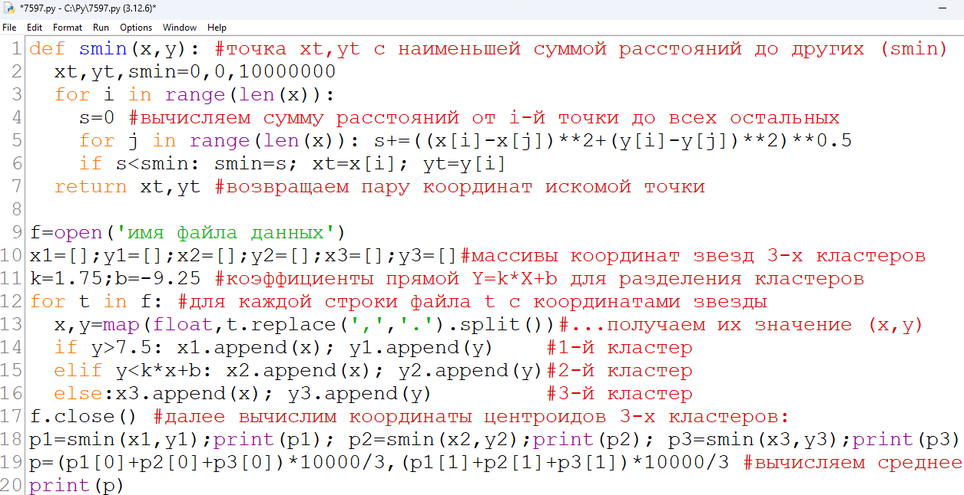
Приведем полный текст программы для данного примера с комментариями:
Быстродействие алгоритма O(n²) и для больших объёмов данных (n>10⁵) неприменим
(здесь следует использовать метод наискорейшего спуска в «Поиске решения» Excel)
Мы привели примеры использования для выделения зон кластеров прямоугольников со
сторонами параллельными осям координат (фильтры Excel), а также прямых вида Y=k·X+B
Далее приведем пример использования окружностей с вычисляемыми фильтрами…

Slide 9
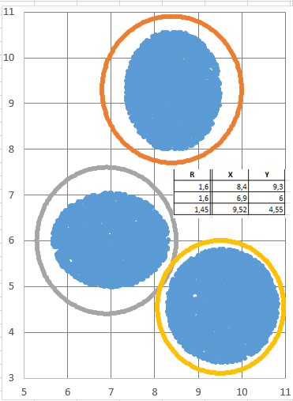
Пример выделения кластеров окружностями
Для использования данной технологии нужно
масштабировать диаграмму так, чтобы деления
по X и Y (реальные и на рисунке) были равны
(квадрат 1x1 на диаграмме был «квадратным»).
Теперь можно использовать для выделения
вставку окружностей (меню Вставка->Фигуры)
нужного вида, записав их параметры: радиус (R)
и координаты центра Xc, Yc, как в примере.
Далее можно вычислить данные для фильтров,
введя столбцы с разностью d=R²-(X-Xc)² - (Y-Yc)².
Если d>0-точка (X,Y) находится внутри круга, что
можно использовать в фильтрах для кластеров
Еще один способ – VBA-программирование.
В этом случае все фильтры представлены как
операторы Visual Basic for Application в Excel…
На следующем слайде приведен текст VBA-программы для условий данной задачи…

Slide 10
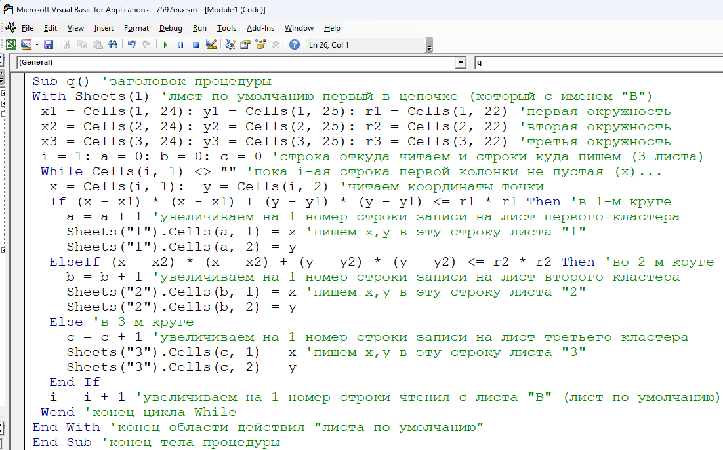
Пример выделения кластеров окружностями с применением VBA
Для создания VBA-программы: меню «Вид» → «Макросы» → ввести имя → «Создать»
(можно также использовать комбинацию клавиш Alt+F8)

